Slide 1

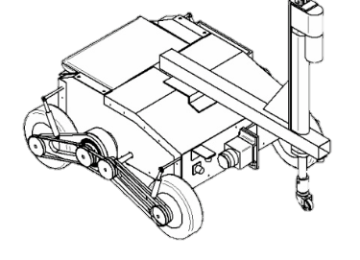
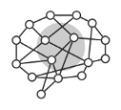



Lazo de Control Primera Articulación
Lazo de control de la primera articulación con controlador RL TD3
Controlador RL
(TD3)
Primera articulación
(Robot Lázaro)
Posición angular deseada de la Primera articula
Posición angular resultante de la Primera articula
$$θ_{1sp}$$
Acción
$$θ_{1}$$
$$θ_{1}$$
Observables (estado)

